Slide 1
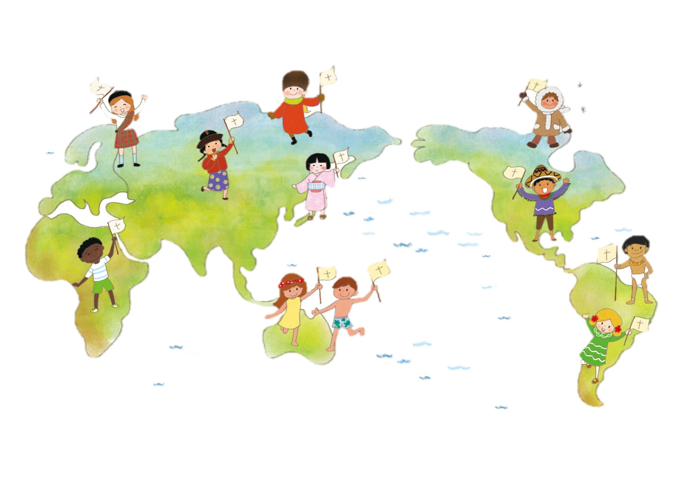
15か さいそうぞう
しと 1しょう 8せつ

Slide 2
べんきょう
1ばん
10%
50%
じゅく
40%

Slide 3
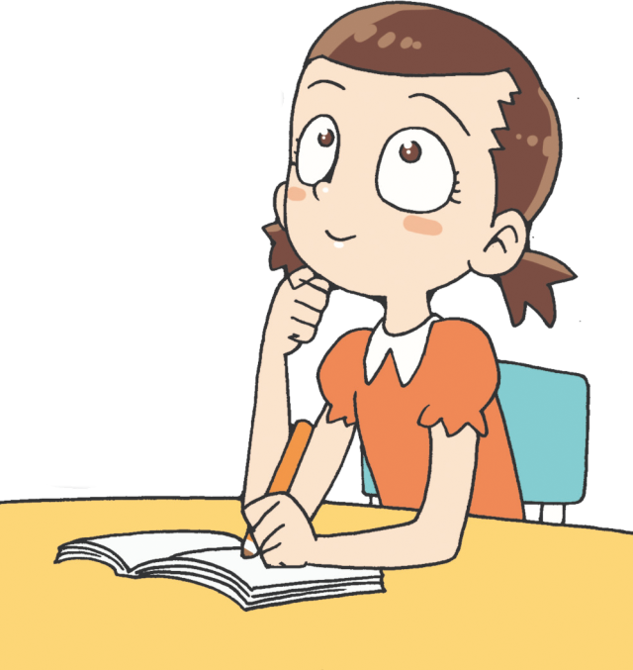
かみのかたち
さんみいったいの
かみさま
かみさまの ちから

Slide 4
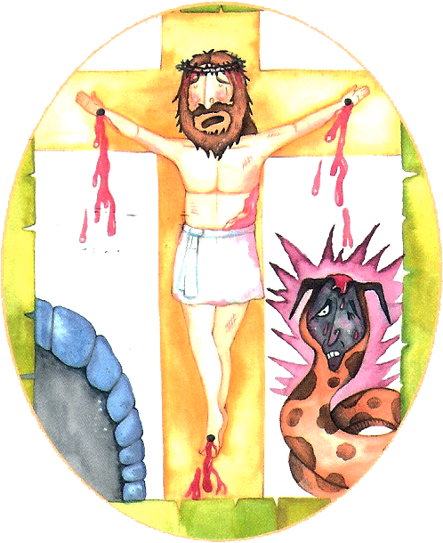
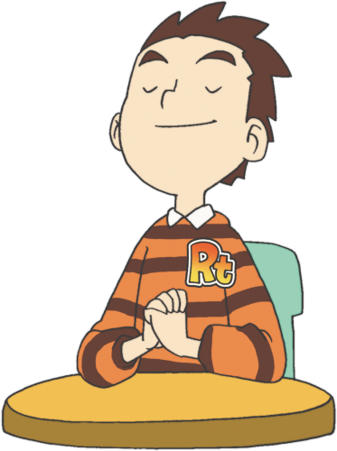
ただ キリスト
かみのくに
せいれいのみたし
こくいん、ね、たいしつに なる
こたえを あじわおう

Slide 5
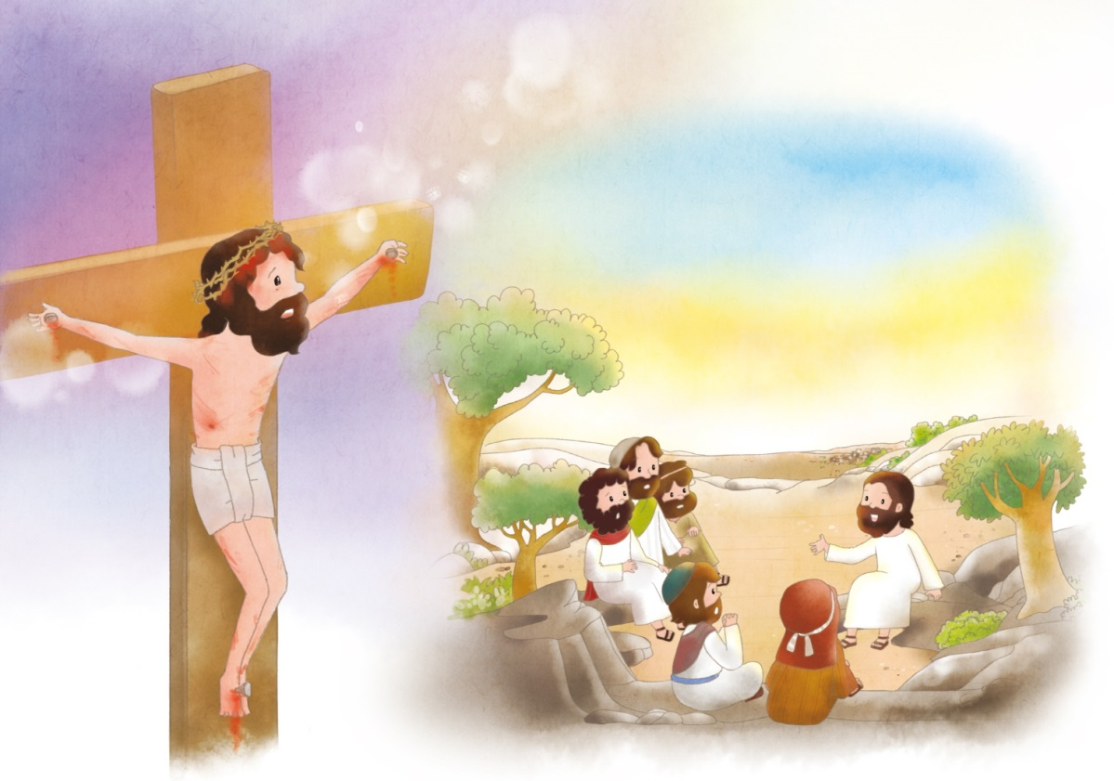
1. まことの せいこうの ないよう
ただ

Slide 6
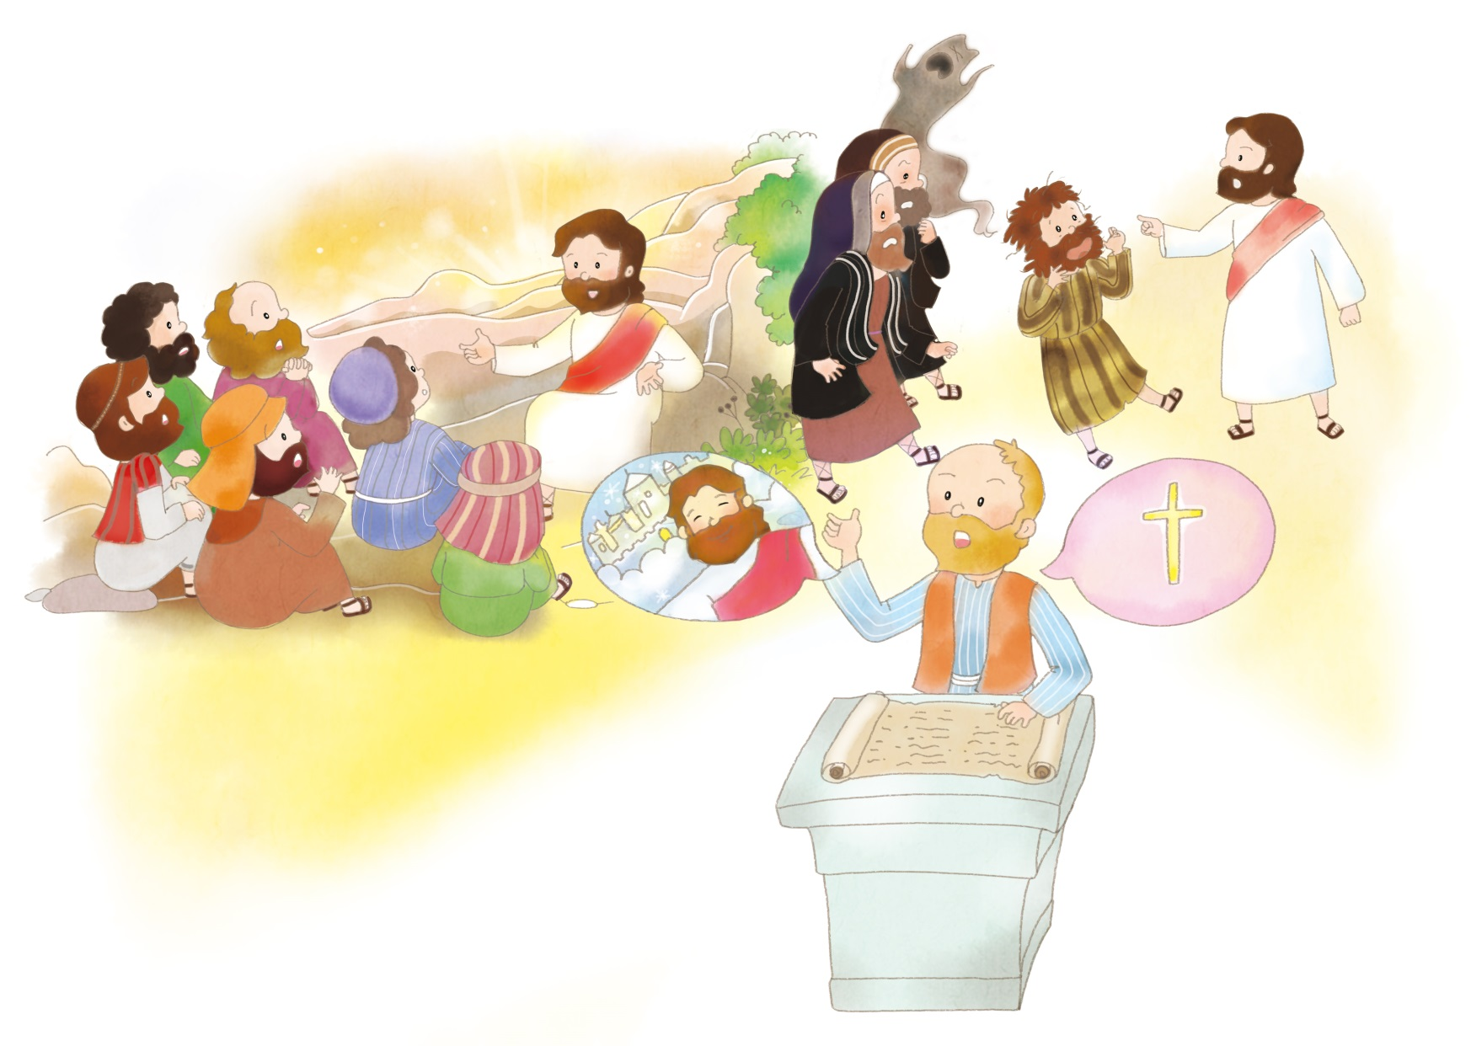
ゆいいつせい

Slide 7
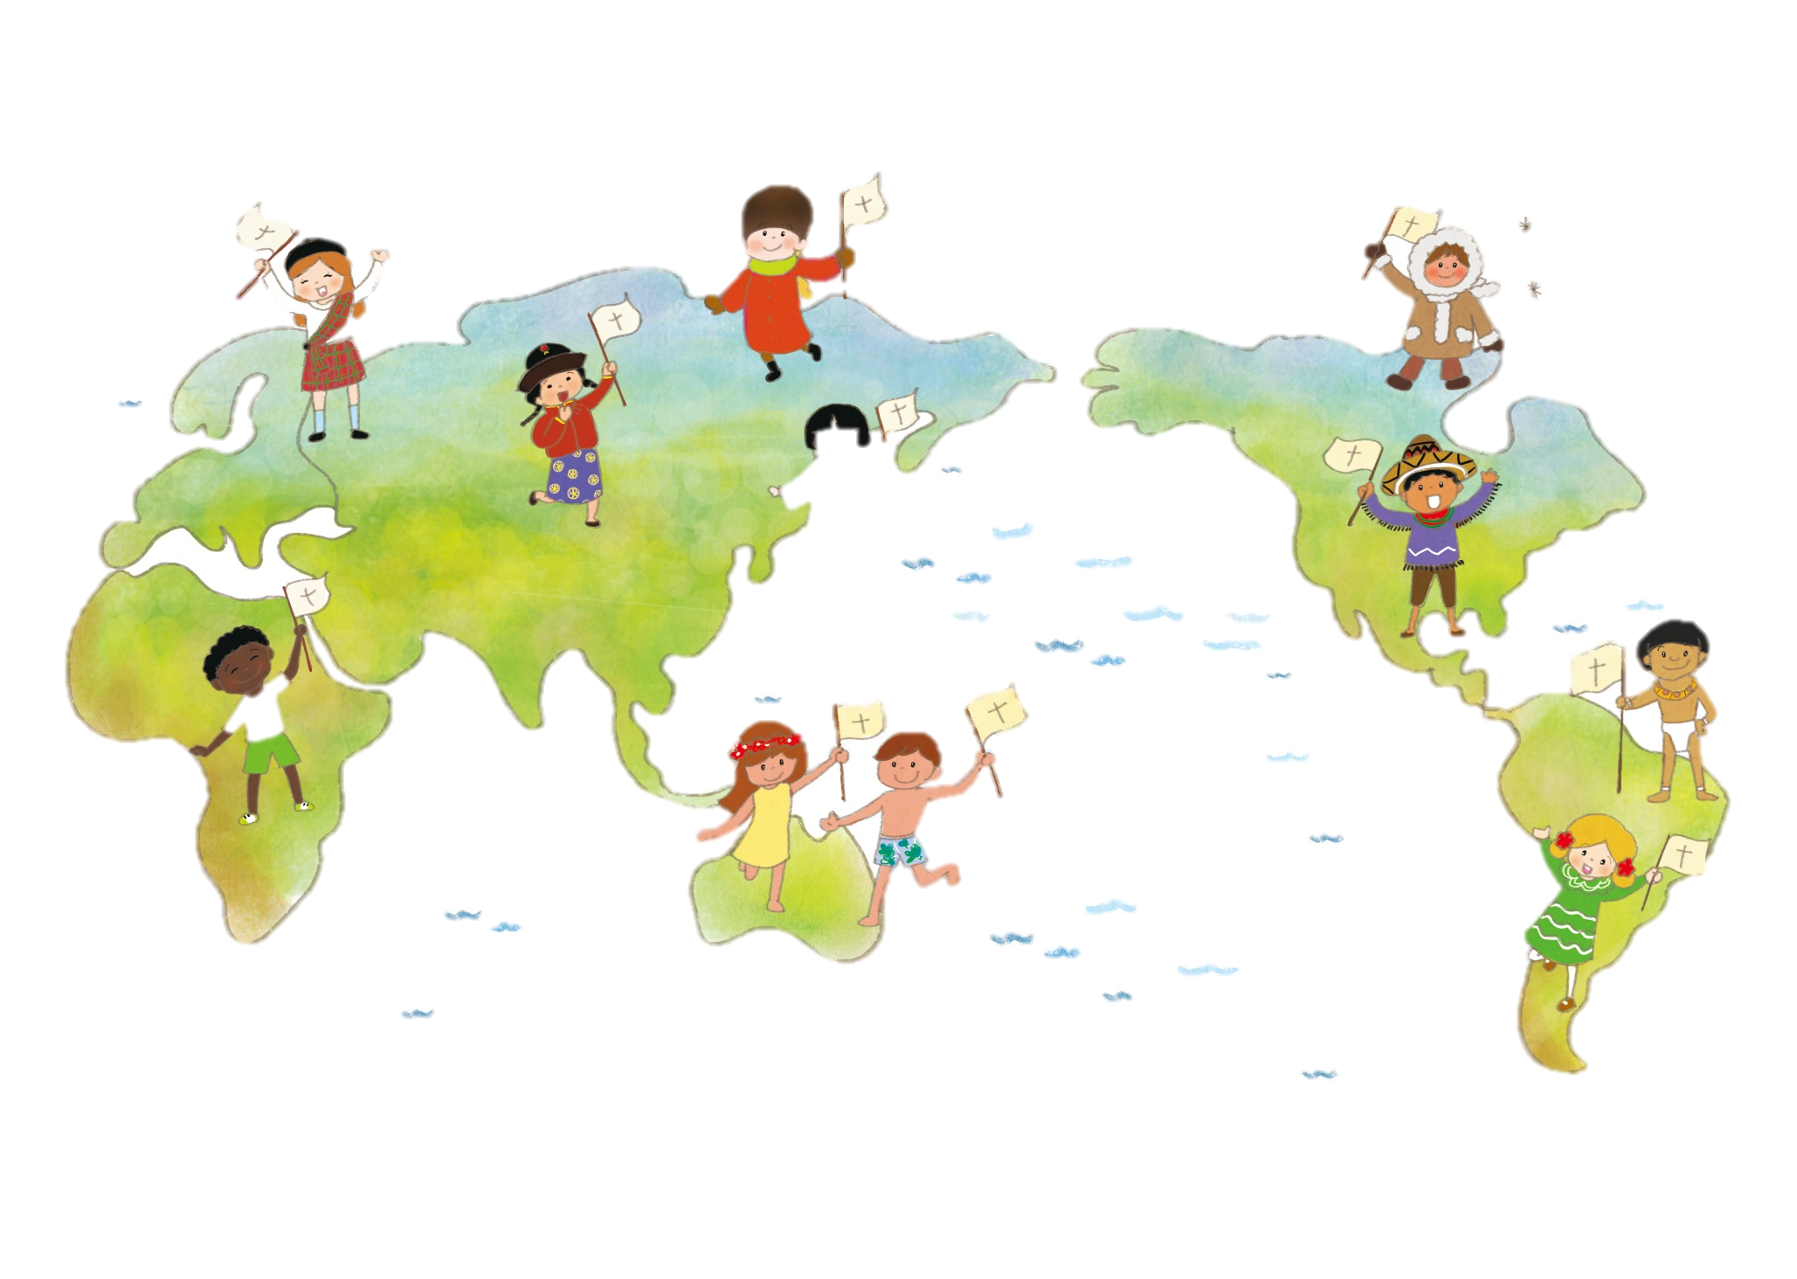
さいそうぞう

Slide 8
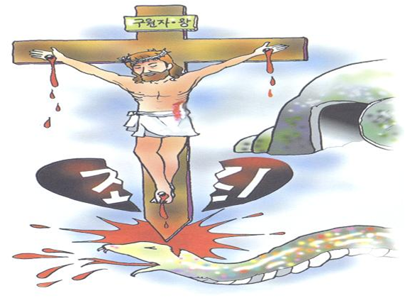
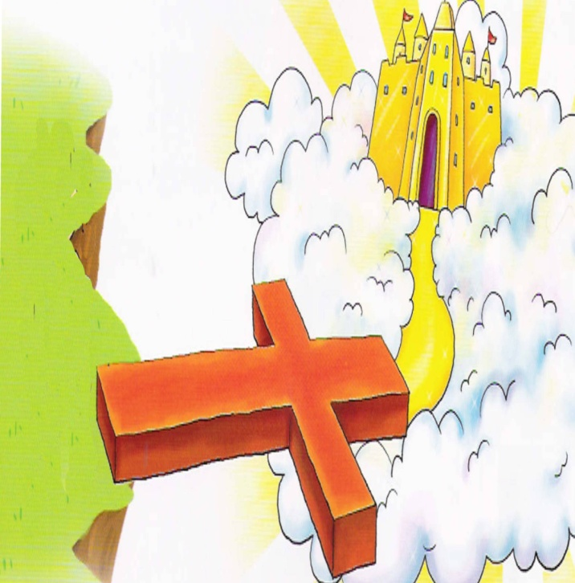
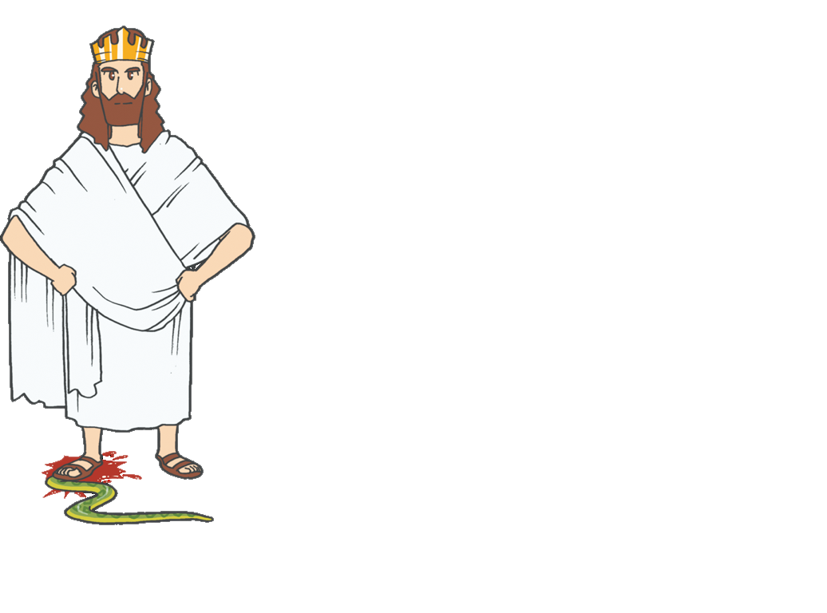
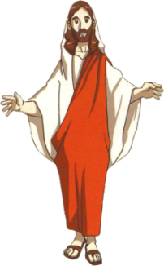
2. さいそうぞうの ほうほう
だれも みることが できないこと
つみ もんだい
サタン もんだい
じごく もんだい

Slide 9
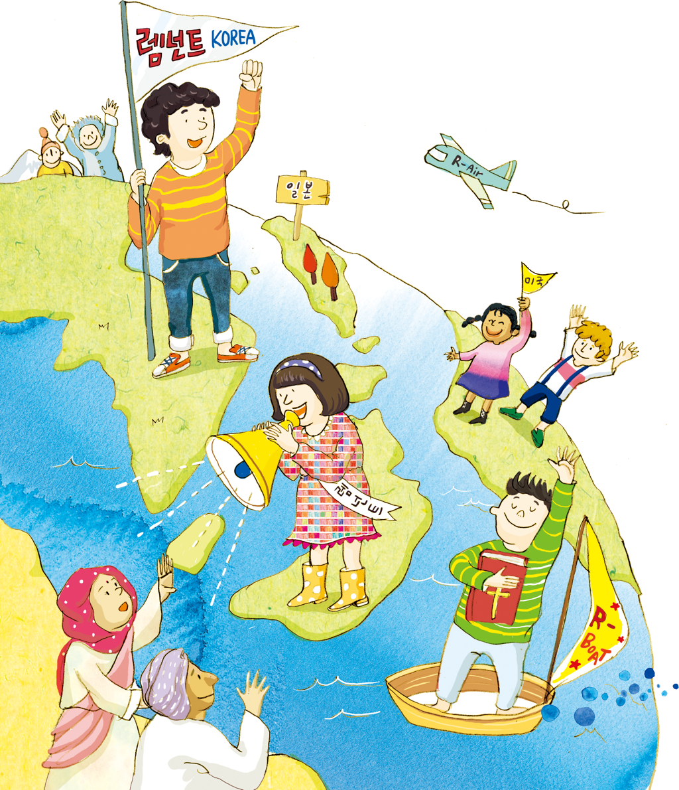
だれも いくことが できない ところ

Slide 10
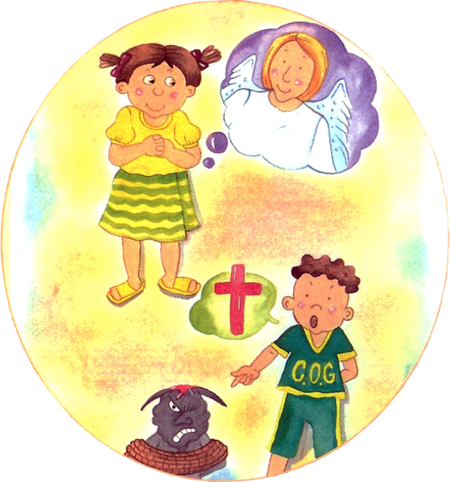
だれも できない こと

Slide 11
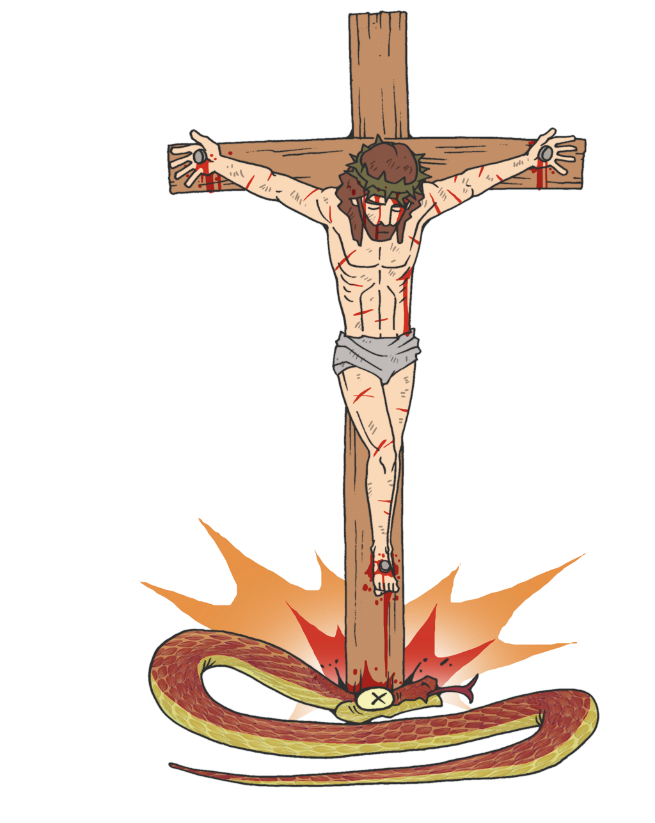
3. さいそうぞうの ないよう
ただ せいれいに みたされて ちからを うけ くらやみの ちからと たたかって しょうりします

Slide 12
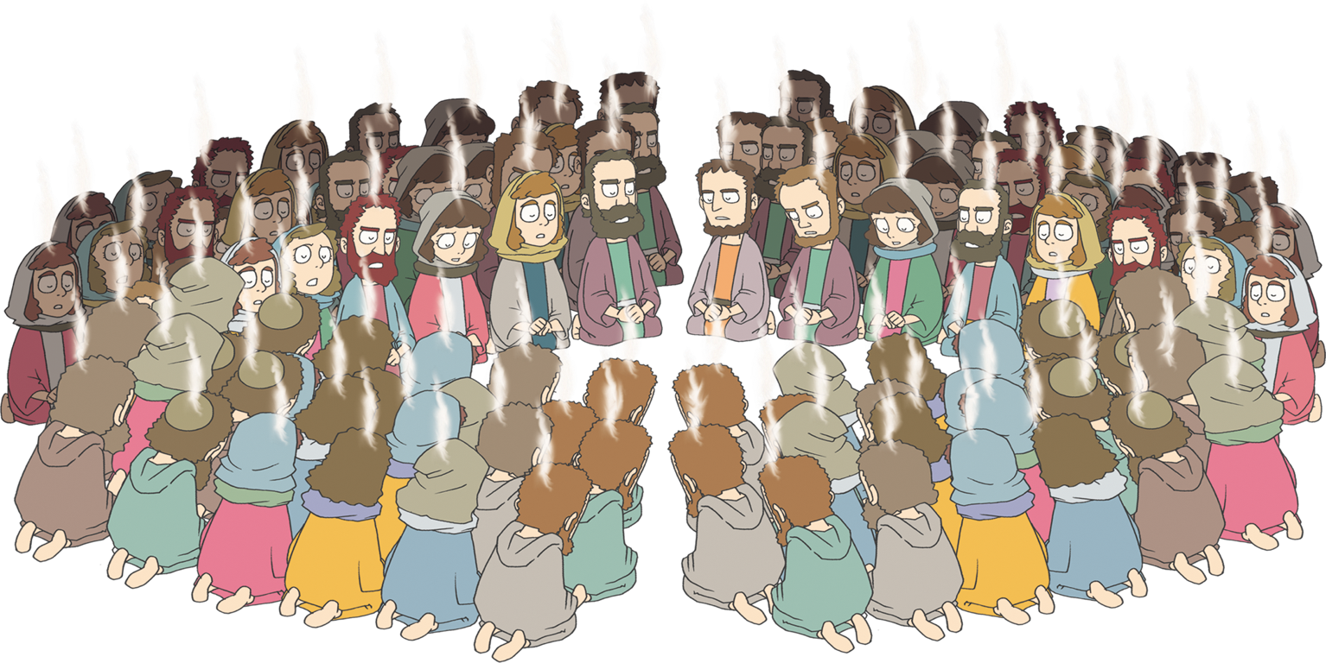
ごじゅんせつの ひに なって!

Slide 13
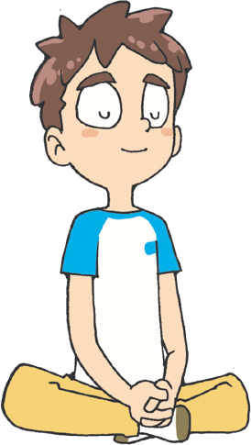
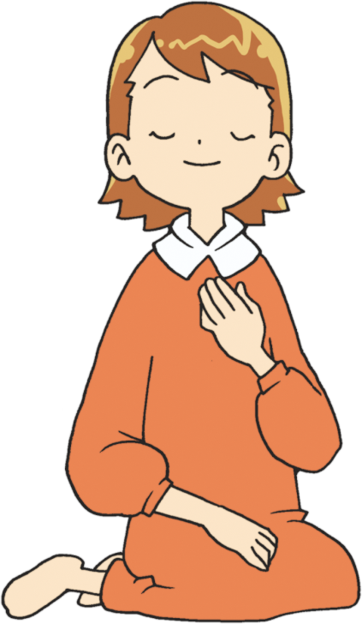
じぞくする おくぎは
せいれいの みちびきを
うけるように つづけて
いのることです

Slide 14
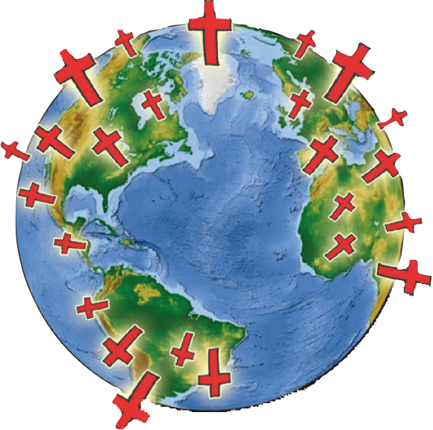
くなんの なかには かみさまの より
おおきな けいかくが かくされて
います

Slide 15
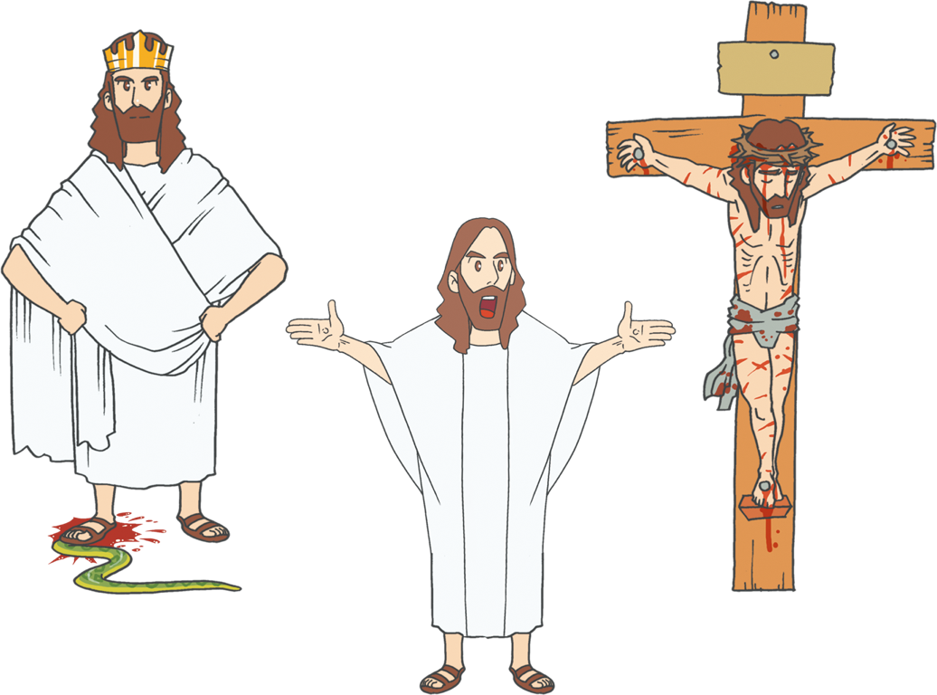
イエス・キリストの みなによって しょうりしましょう

Slide 16
フォ
ー
ラム
し
て
こく
いん
し
よう
みことばの なかで いちばん こころに
のこった ことを フォーラムしよう
さいそうぞう について フォーラムしよう
こんしゅう じっせんすることに ついて
フォーラムしよう

